Slide 1




CHÀO MỪNG CÁC CON ĐẾN VỚI TIẾT TOÁN

Slide 2



CỨU LẤY CÁ VOI

Slide 3


Slide 4
Có 5 câu hỏi, mỗi câu trả lời đúng thì mưa sẽ đổ xuống và nước biển dâng lên, hoàn thành xong 5 câu sẽ cứu được cá voi.

Slide 5








200 + 800 = ?
1000
CƠN MƯA SỐ 1 …

Slide 6
500 + 500 = ?
1000
CƠN MƯA SỐ 2 …

Slide 7
1000 – 300 = ?
700
CƠN MƯA SỐ 3 …

Slide 8

1000 – 200 = ?
800
CƠN MƯA SỐ 4 …

Slide 9
482 – 412 = ?
70
CƠN MƯA CUỐI …

Slide 10
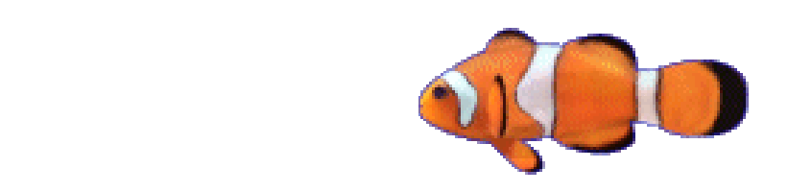





CẢM ƠN CÁC BẠN THẬT NHIỀU!
CÁC BẠN GIỎI QUÁ!

Slide 11


BÀI 62: PHÉP TRỪ (có nhớ) TRONG PHẠM VI 1000
(tiết 4 - trang 95)

Slide 12



YÊU CẦU CẦN ĐẠT
1. Ôn tập, củng cố kiến thức về phép trừ (có nhớ) trong phạm vi 1000
2. Ôn tập về so sánh số và đơn vị đo độ dài mét

Slide 13



LUYỆN TẬP

Slide 14
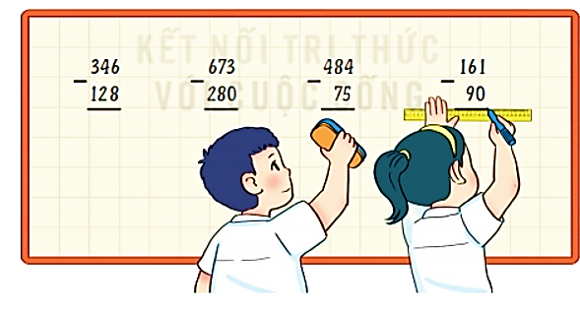
1
Trong bức tranh, Việt vô ý xoá mất kết quả của các phép tính. Hãy giúp Mai tìm lại kết quả của các phép tính trên bảng.

Slide 15

1
Bài 1: Tìm kết quả đúng
346
673
484
161
–
–
–
–
128
280
75
90
218
393
409
71

Slide 16
2
Tìm chữ số thích hợp.
5 5 2
2 0 8
7 2 9
1 6 1
6 2 6
3 1 9
7 5 4
5 6 3
–
–
–
–
?
?
?
?
3 4 4
5 6 8
3 0 7
1 9 1
?
?
?
?

Slide 17
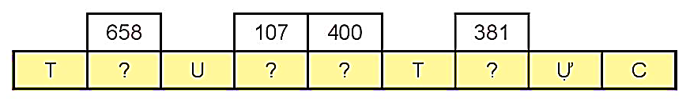
3
Kết quả của mỗi phép tính tương ứng với một chữ cái sau:
521 – 140 | 145 – 38 | 1 000 – 600 | 231+ 427
H
= 381
N
= 107
G
= 400
R
= 658
Tính kết quả của mỗi phép tính rồi tìm chữ cái tương ứng với kết quả đó để giải ô chữ trong bảng sau:
R
N
G
H
TRUNG THỰC

Slide 18
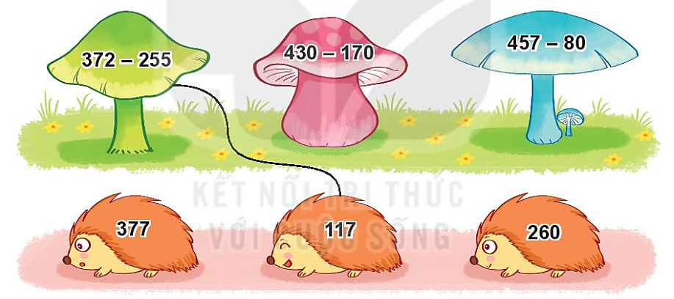
4
Tìm cây nấm cho mỗi bạn nhím.
1
3

Slide 19

5
Biết độ cao của một số núi ở Việt Nam như sau:
Tên núi | Độ cao
Núi Bà Đen (Tây Ninh) | 986m
Núi Cấm (An Giang) | 705m
Núi Ngự Bình (Thừa Thiên – Huế) | 107m
Núi Sơn Trà (Đà Nẵng) | 696m
a) Trong các núi đó, núi nào cao nhất, núi nào thấp nhất?
b) Núi Bà Đen cao hơn núi Cấm bao nhiêu mét?
c) Núi Ngự Bình thấp hơn núi Sơn Trà bao nhiều mét?

Slide 20
5
Biết độ cao của một số núi ở Việt Nam như sau:
Tên núi | Độ cao
Núi Bà Đen (Tây Ninh) | 986 m
Núi Cấm (An Giang) | 705 m
Núi Ngự Bình (Thừa Thiên –Huế) | 107 m
Núi Sơn Trà (Đà Nẵng) | 696 m
a) Trong các núi đó, núi nào cao nhất, núi nào thấp nhất?
Núi cao nhất là: núi Bà Đen.
Núi thấp nhất là: núi Ngự Bình.

Slide 21

5
Biết độ cao của một số núi ở Việt Nam như sau:
Tên núi | Độ cao
Núi Bà Đen (Tây Ninh) | 986 m
Núi Cấm (An Giang) | 705 m
Núi Ngự Bình (Thừa Thiên –Huế) | 107 m
Núi Sơn Trà (Đà Nẵng) | 696 m
Bài 5:
b) Núi Bà Đen cao hơn núi Cấm số
mét là:
986 – 705 = 281 (m)
Đáp số: 281m
c) Núi Ngự Bình thấp hơn núi Sơn
Trà số mét là:
696 – 107 = 589 (m)
Đáp số: 589m

Slide 22
YÊU CẦU CẦN ĐẠT
1. Ôn tập, củng cố kiến thức về phép trừ (có nhớ) trong phạm vi 1000
2. Ôn tập về so sánh số và đơn vị đo độ dài mét

Slide 23
HẸN GẶP LẠI!

